Slide 1
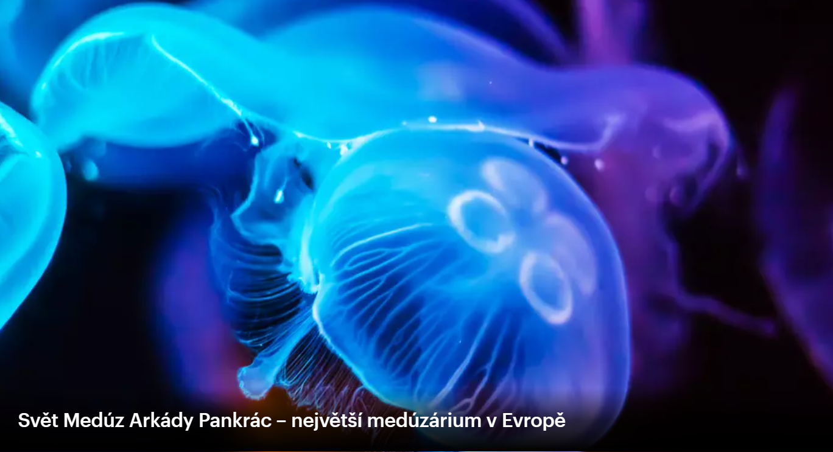
Medúzy
Tomášková Viky

Slide 2
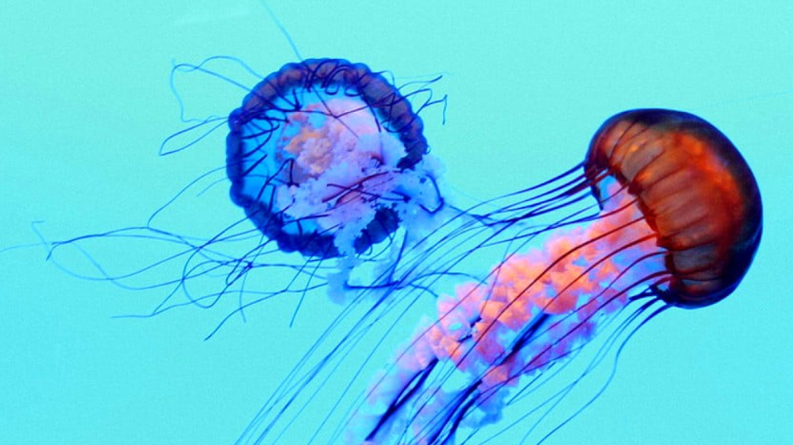
Systematické zařazení
Říše: Živočichové
Oddělení: dvojlistí
Kmen: Žahavci
Třída: Medúzovci

Slide 3
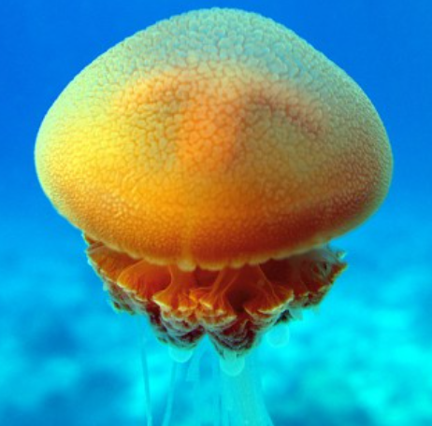
Výskyt
Žijí v mořích po celém světě od Jižního do Severního pólu
Nejčastěji žijí v pobřežních Šelfech
Např. Čtyřhranka tichomořská žije hlavně
V Indickém a Tichém oceánu

Slide 4
Malé medúzy se živí
Planktonem
Drobnými rybkami
Rybími jikry

Slide 5
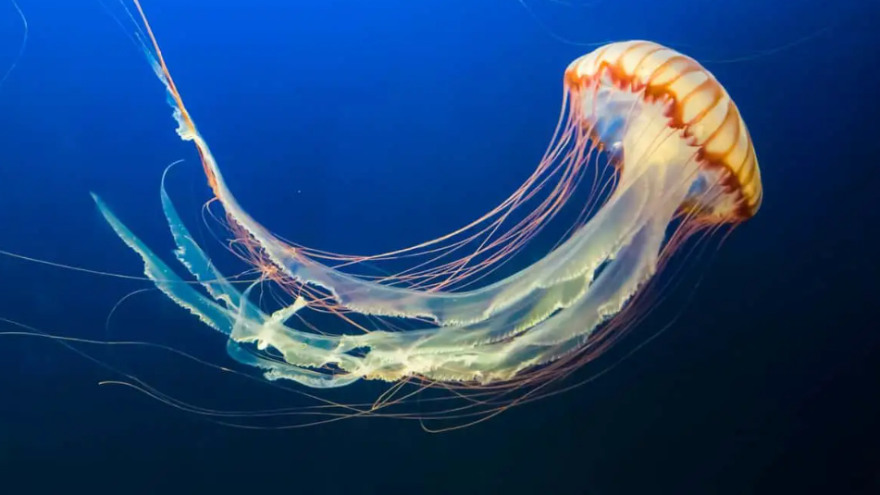
Velké medúzy se živí
Humry
Krabi
Krevetami
Planktonem
Vejcemi větších ryb

Slide 6
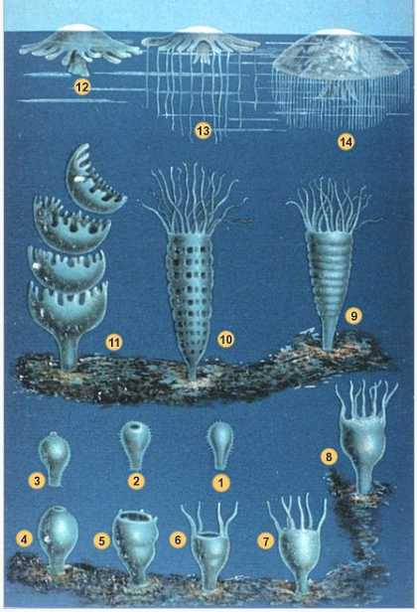
Rozmnožování
Na dospělém polypu se vytvoří nový jedinec, který se příčně odškrtí a doroste do formy medúzy , (nepohlavní část rozmnožování).
Vývojový cyklus medúzovců
1-8 proměna planuly ve scyfopolypa ,​
9-11 strobilace
12-14 dospívání efyry ve scyfomedúzu

Slide 7
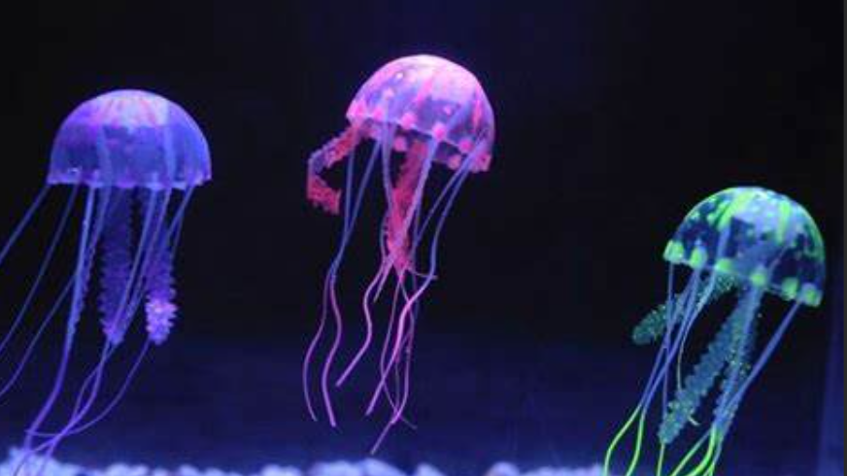
Zajímavosti
1.První medúzy se na Zemi objevily asi před 650 miliony let, dlouho před dinosaury.
2.Nacházejí se nejen ve slané, ale i sladké vodě. Všechny sladkovodní medúzy jsou ale zcela neškodné.
3.Na světě existuje asi 10 tisíc různých druhů medúz.
4.Nemají mozek, srdce ani krev.
5.Medúzy mají 24 očí, které poskytují kruhový výhled

Slide 8
Zdroje
Svět Medúz Arkády Pankrác – největší medúzárium v Evropě – Kudy z nudy
Obrázky z Bingu
Svět medúz | Medúzy (svetmeduz.cz)
Medúzovci – Wikipedie (wikipedia.org)

